Slide 1

DAN SLOVENSKE HRANE
19. november 2021
Pripravila Mojca Tkalec Zoran, organizatorica šolske prehrane

Slide 2

Izvedba Tradicionalnega slovenskega zajtrka
Tudi letos bomo obeležili Dan slovenske hrane in spremljajoči Tradicionalni slovenski zajtrk (TSZ).
Naša šola se bo letos pridružila vseslovenski akciji priprave tradicionalnega slovenskega kosila, ki bo večkrat na jedilniku v novembru.
Letošnji Tradicionalni slovenski zajtrk je že enajsti po vrsti in poteka pod sloganom »Zajtrk s sadjem – super dan!«.
Za učence predmetne stopnje se ne bo izvedel v šoli temveč si boste zajtrk z izbranimi živili, in sicer kruhom, maslom, mlekom, medom in jabolkom pripravili sami DOMA.

Slide 3
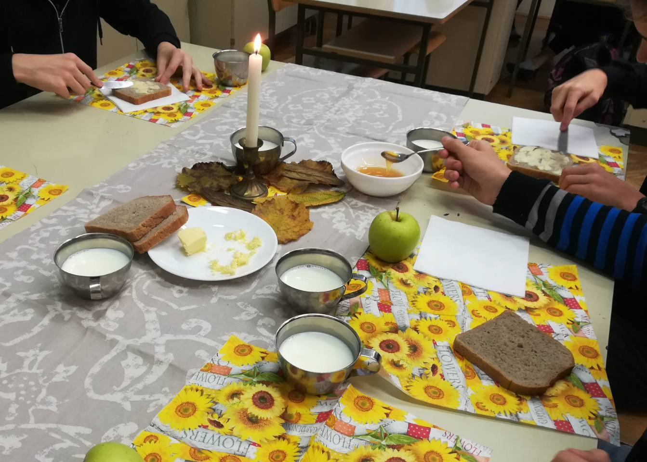
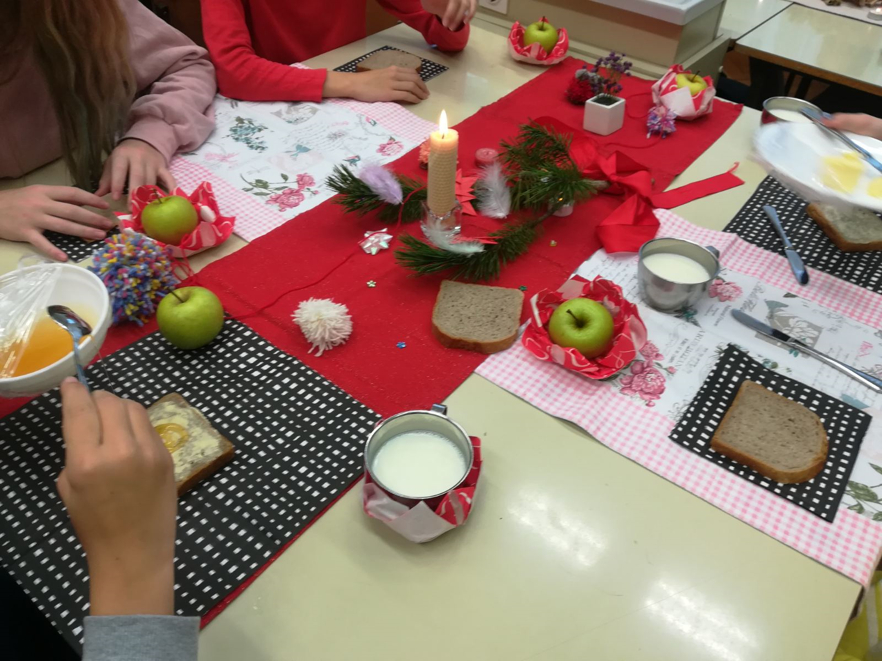
Pomen rednega zajtrkovanja
Zajtrk je najpomembnejši obrok
  Z razvojno psihološkega vidika:
  Izboljša se pozornost, spomin in odzivni čas.
  Izboljša se zmožnost reševanja kompleksnih nalog.
  Izboljša se razpoloženje.
Boljša zmožnost učenja.
S prehranskega vidika dobimo hranilne snovi, ki:
1. Dajejo telesu ENERGIJO (ogljikovi hidrati, maščobe)
2. So pomembne ZA RAST IN OBNOVO telesa (beljakovine)
3. Nas ŠČITIJO PRED BOLEZNIMI (vitamini in minerali)

Slide 4
Zajtrk naj bo:
Pripravljen iz zdravih lokalnih živil - zdrava živila uspevajo na čistem zraku, zdravih tleh, iz najboljših semen. Pobrana morajo biti z vso pazljivostjo in spoštovanjem, ter pravilno skladiščena.
Pravilno sestavljen:
pretežno sestavljen iz polnovrednih žitnih izdelkov (polnozrnati kruh, kaše ...),
v kombinaciji z beljakovinskim živilom (mlečni izdelki, pusti mesni izdelek…),
z dodatkom oreškov, zelenjave ali sadja.

Slide 5
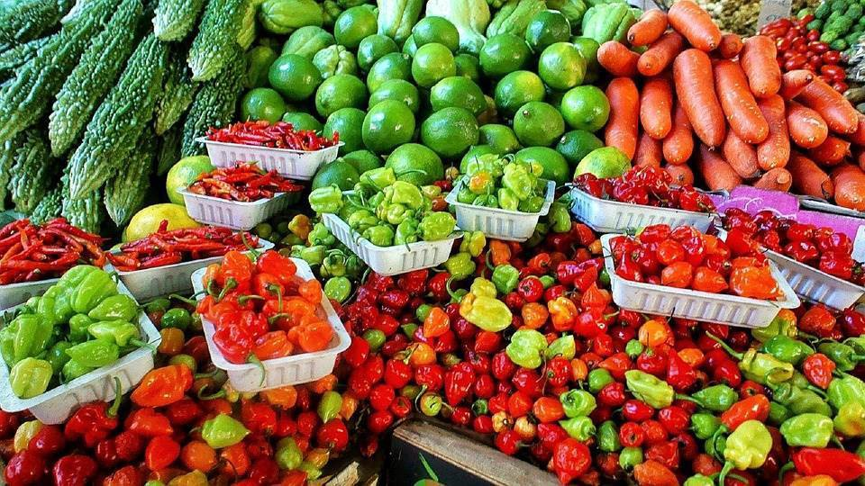
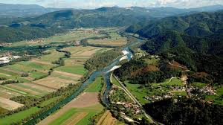
Pomen lokalno pridelanih živil
Hrana, ki je bila pridelana in pripravljena v bližini je:
bolj sveža,
bolj hranljiva,
polnejšega okusa in
brez dodatkov za daljše skladiščenje in poudarjanje okusa.
S kupovanjem hrane lokalnega porekla:
podpiramo lokalno kmetijstvo
ustvarjamo nova delovna mesta
prispevamo k ohranjanju poseljenosti podeželja ter kulturne krajine.
Skrbimo za naše okolje – manj odpadkov in transporta.

Slide 6
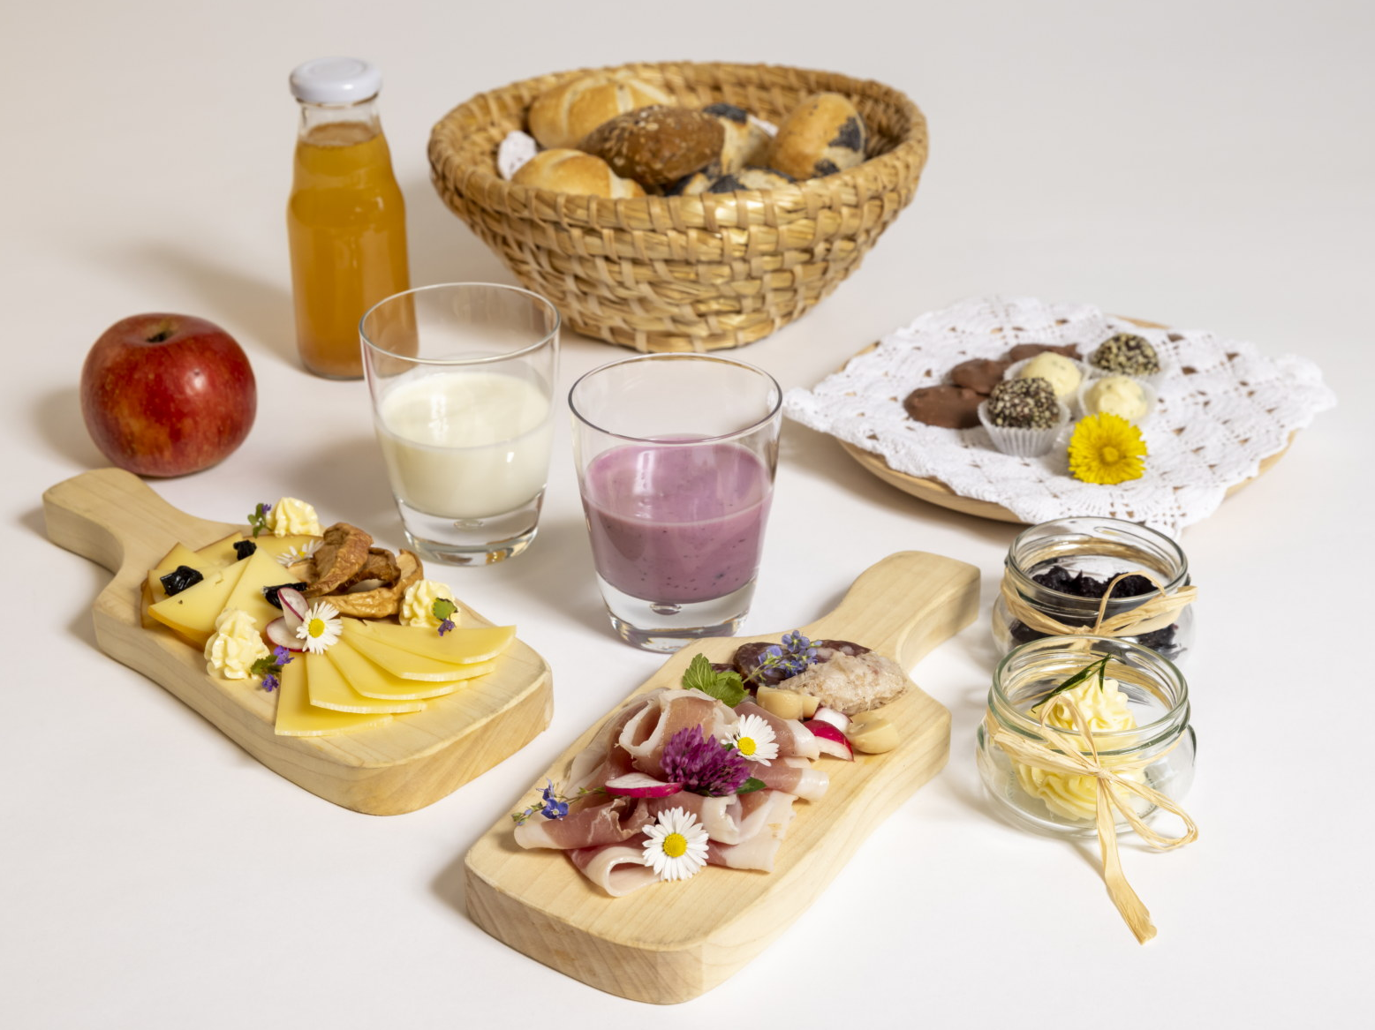
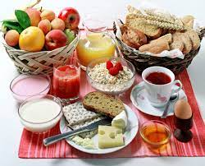
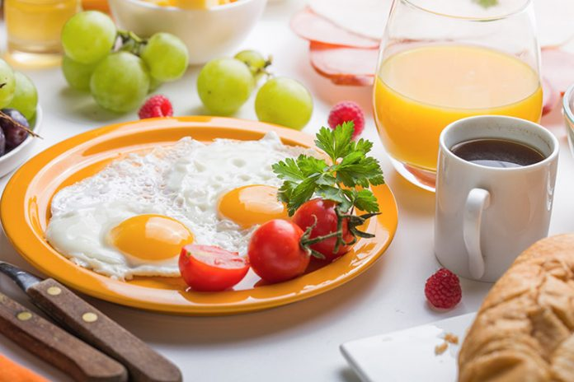
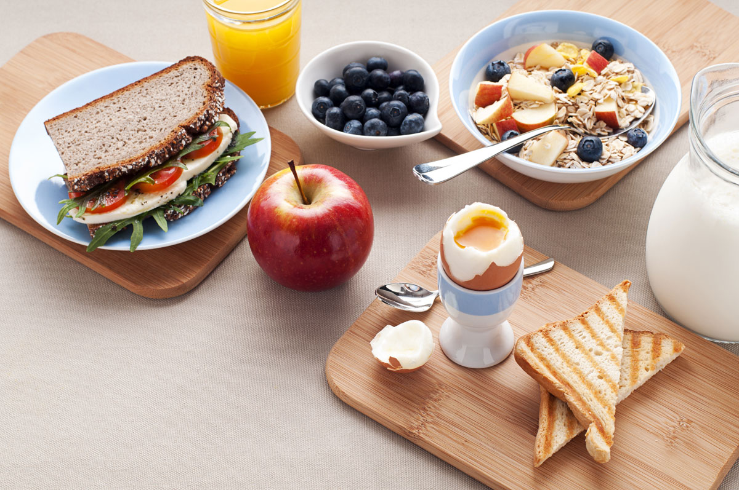
Nekaj predlogov za pripravo zajtrka:
polnozrnat kruh, sir, paradižnik in kozarec mleka
rženi kruh, umešano jajce, kisla kumarica, nesladkan čaj
polenta z mlekom, slive ali kaki, suho sadje
ovseni kosmiči na mleku z mletimi lešniki, narezano sezonsko sadje, voda
kaša iz svežega sadja, ovsenih kosmičev in navadnega jogurta ter oreškov

Slide 7
Želim vedeti več:
Še nekaj idej, kako si pripraviš zajtrk: https://rak-ms.si/media/lahko_jem/LJ_zdrav_zajtrk_prigrizke.pdf
Vse o kislem zelju in repi
https://www.prehrana.si/clanek/572-kislo-zelje-in-repa?highlight=WyJraXNsbyIsIlx1MDE3ZWVsamUiLCJraXNsbyB6ZWxqZSJd
O prigrizkih:
https://www.prehrana.si/clanek/429-lahko-jem-zdrave-prigrizke?highlight=WyJ6ZHJhdmkiLCJwcmlncml6a2kiLCJvdHJvY2kiLCJ6ZHJhdmkgcHJpZ3JpemtpIiwiemRyYXZpIHByaWdyaXpraSBvdHJvY2kiLCJwcmlncml6a2kgb3Ryb2NpIl0=

Slide 8
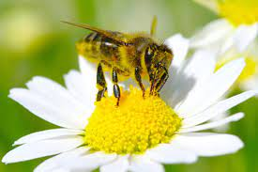

ČEBELE SO ZELO POMEMBNE, ZATO JIH VARUJMO!
Ko bo izginila čebela z obličja Zemlje, bo človek preživel le še štiri leta; ko ni več čebel, ni več opraševanja, ni več rastlin, ni več živali, ni več ljudi ...« (Albert Einstein)

Slide 9
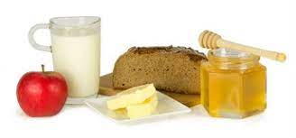
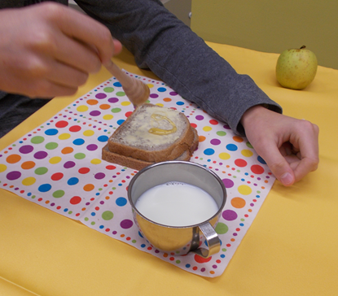
MOJ TRADICIONALNI SLOVENSKI ZAJTRK:
Doma si pripravi zajtrk, ki naj vključuje naslednja živila: kruh, maslo, med, mleko in jabolko.
Če želiš lahko zajtrk fotografiraš in fotografijo pošlješ razredniku.

